Slide 1
Teams i internationale virksomheder
Kapitel 17
Liv Otto Hassert og Brian L. Due

Slide 2
Indhold
Hvad er et team?
Forskningsperspektiver
Teamsamarbejdets paradigmer
Fra grupper til synergi
Internationale teams
Eksempel & Øvelse
Teamstruktur
Teamtyper
Samarbejde mellem teams
Ledelse af teams
Team- og projektledelse

Slide 3
Hvad er et team?
Et team: Teammedlemmerne komplementerer hinanden og yder tilsammen mere end hver enkelt, og således at der opstår synergieffekt.

Slide 4
Forskningsperspektiver
Funktionelt: Interesseret i teams’ funktionalitet. Undersøger eks. teams’ generelle performance, deres produktion af nye produkter eller tendens til lav effektivitet.
Gruppedynamisk: Interesseret i teams’ psykologiske processer og disses påvirkning af teamorganisering/samarbejde. Undersøger eks. konstituering af teams, dynamikken mellem medlemmer og produktion af fælles virkelighed
Interaktionelt: Interesseret i at afdække de interaktionelle dynamikker, der kendetegner teamwork. Undersøger eks. viden, magt, ledelse, forhandling, beslutninger og ideudvikling.

Slide 5
Teamsamarbejdets paradigmer
I takt med globaliseringen og samfundsudviklingen, har mange virksomheder bevæget sig fra hierarkisk til mere flad organiseringen af medarbejderne - fra paradigme 1 over mod paradigme 2 og 3.
Paradigme 1: Patriarkalsk, autoritær ledelsesform i en hierarkisk organisering. Her forventes loyal og stabil arbejdsindsats. Begrænset diskussion og bottom-up-indflydelse.
Paradigme 2: Mere medarbejderinddragelse. Medarbejderne oversætter selv information til egen kontekst og tilpasser sig nye impulser. Information fra top til bund med mulighed for feedback fra medarbejderne.
Paradigme 3: Rendyrket teambaseret, flad organisering. Nogle gange også netværkskonfigurationer uden tydelig top, midte og bund. Distribueret ledelse, hvor meget beslutningsmagt ligger i de enkelte teams.

Slide 6
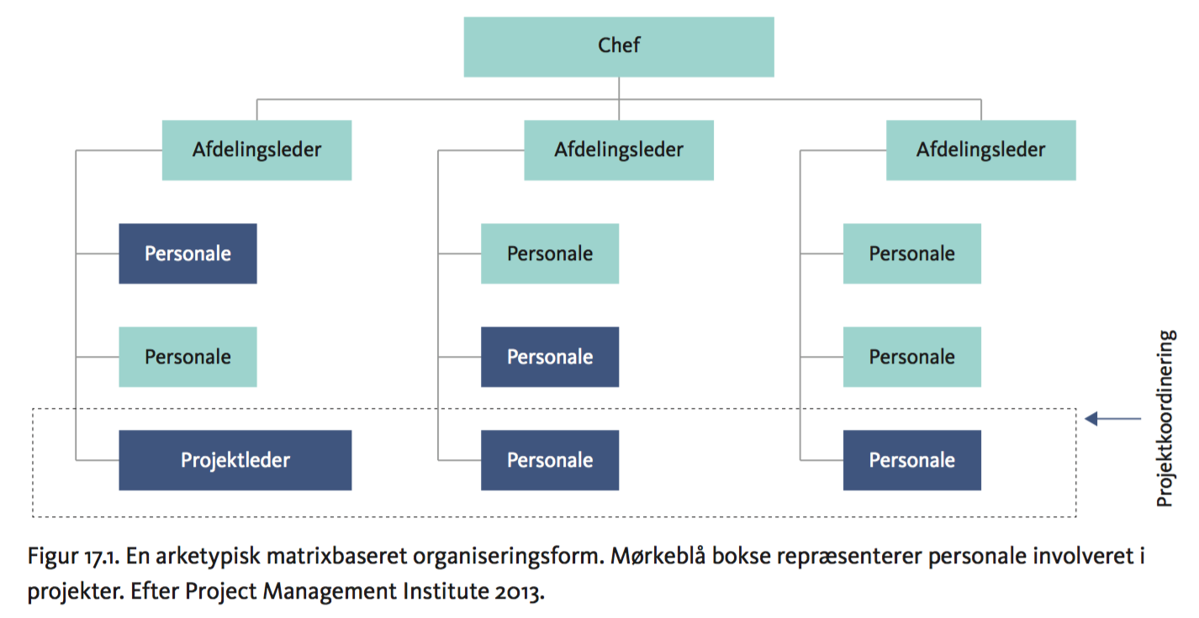
Teamsamarbejdets paradigmer
De fleste moderne, internationale virksomheder er organiseret efter paradigme 2, eks. som matrixorganisationer:

Slide 7
Fra grupper til synergi
Gruppen: En samling individer uden klare definerede formål og mål. Uklar rollefordeling, ansvarsfordeling og kommunikation.
High performance-teamet: Et højtydende team arbejder med klare mål, formål, kommunikation og udvikler sig.
Teams’ udfordringer: Mental fiksering, groupthink, loafing, inerti, path dependency

Slide 8
Teamdannelse
To fundamentale dimensioner ift. samarbejde i teams:
Den opgave, som teamet skal udføre.
De sociale faktorer, som påvirker medlemmernes opfattelse af teamet som social enhed .
Teamdannelse og teamudvikling handler om at sikre:
Kohærens internt i teamet (Wang m.fl. 2007), dvs. mellem teamets identitet, værdier, visioner, handlinger og adfærd.
Alignment med resten af organisationen (Sender 1997; Kathuria, Joshi & Porth 2007).
Kendte teamdannelsesteorier:
Belbins rolleteori (1981), Myers-Briggs (1962) typeindikator, DISC-modellen (Hedge 2012; Marston 2012), The Big Five-teorien (Boyle, Matthews & Saklofske 2008).

Slide 9
Internationale teams
Internationale teams er i praksis ofte virtuelle teams
Virtuelle og traditionelle teams adskiller sig særligt på to måder:
Rum: Traditionelle team arbejder ofte sammen på et lokalt kontor mens virtuelle teams samarbejder over geografiske afstande
Kommunikation: Traditionelle teams kan både mødes ansigt-til-ansigt og bruge medier, mens virtuelle teams er samarbejder via e-mail, chat, telefon, video- og telefonmøder og sjældent mødes rent fysisk (Bell og Kozlowski 2002).

Slide 10
Internationale teams
Udfordringer ved virtuelle teams:
Problemer med teknologisk udstyr og mangel på viden om håndtering af udstyret
Forsinkelser på respons fra og tilgang til medarbejdere pga. tidsforskelle
Kommunikationsproblemer og misforståelser
Risiko for isolation af teammedlemmer
Kulturelle forskelle, forforståelser og fordomme
Psykologisk distance og mangel på tillid mellem teammedlemmer
Teammedlemmernes forskellige forventninger og krav til ledelse
Fordele ved virtuelle teams:
Mulighed for lokale skiftehold og dermed globalt døgnarbejde
Organisatorisk lokal tilstedeværelse i mange lande
Reduktion af omkostninger ved fx lønninger
Adgang til globalt talent og kompetencer
Diversitet i medarbejderstaben
Øget fleksibilitet, selvstændighed og kontrol over eget arbejde for teammedlemmerne

Slide 11
Eksempel & Øvelse
Et eksempel på et internationalt projektteam:
Teamet er et projektteam i en international it-virksomhed, og det består af medlemmer fra både Danmark, England, Indien og Irland. Majoriteten af teamet sidder på samme lokation i Danmark, men et teammedlem og projektlederen, som både skal lede teamet og styre projektet, er placeret i England. Denne organisering stiller høje krav til projektlederens evner til at skabe nødvendige relationer og kommunikation med sit team.
En yderligere kompleksitet er, at teamet må arbejde tæt sammen med et team i Indien. Det indiske team arbejder for en it-leverandørvirksomhed, som lever af at levere midlertidige arbejdsressourcer til andre virksomheder. Det er nødvendigt at de to teams er klare omkring mål, arbejdsopgaver og er opdaterede om hinandens progression og udfordringer.
Øvelse 1.
Diskuter: Hvad kan teamet gøre for at skabe grundlag for et godt samarbejde?
Giv bud på forskellige løsninger og beskriv fordele og ulemper ved disse.
Notes:
Øvelse 1:
På denne side beskrives det eksempel som de studerende skal diskutere samt hvad de skal diskutere.
Efter diskussionen og før næste slide skal de studerende give eksempler på løsninger og udfordringer
På næste slide gives så eksempler på, hvad teamet i eksemplet rent faktisk gør for at lette samarbejdet

Slide 12
Eksempel & Øvelse
Øvelse 1.
Hvad teamet faktisk gør for for at skabe grundlag for et godt samarbejde:
Projektlederen har valgt at besøge teamet i Danmark hver anden uge og blive der min. 3 dage. Han oplever det at se teamet ansigt-til-ansigt som ekstremt vigtigt for deres samarbejde, kommunikationen og koordinering. Ulemperne er mange timers rejsetid og omkostninger ved rejse og ophold.
Leverandørvirksomheden har placeret en teammanager hos ’hovedteamet’ i Danmark. Han bliver i Danmark i op til tre måneder ad gangen og står for den primære kommunikation med det indiske team. Det letter koordineringen og skaber klar kommunikation og en tættere forbindelse. Ulempen er øgede udgifter og risiko for at kommunikationen til teamet i Indien kun går gennem teammanageren.
Teamet ’samles’ hver dag (nogle i et rum i Danmark, andre med på telefon fra Indien eller England) og holder et statusmøde om projektets fremdrift. Dette møde er med til at sikre løbende kommunikation, transparens og tværgående samarbejde. Udfordringerne er tidsforskellen og at ’hovedteamet’, som mødes fysisk i et rum i DK, kan dominere mødet.

Slide 13
Teamstruktur
Teamstruktur afhænger af arbejdsindholdet
Når virksomheder har distribuerede, virtuelle teams, betyder det ofte, at arbejdet er komplekst og kræver forskellige kompetencer.
Teams kan være mere eller mindre koblede, dvs. at de kan arbejde mere eller mindre tæt sammen om løsning af opgaverne (Bell og Kozlowski 2002; Kimble 2011).

Slide 14
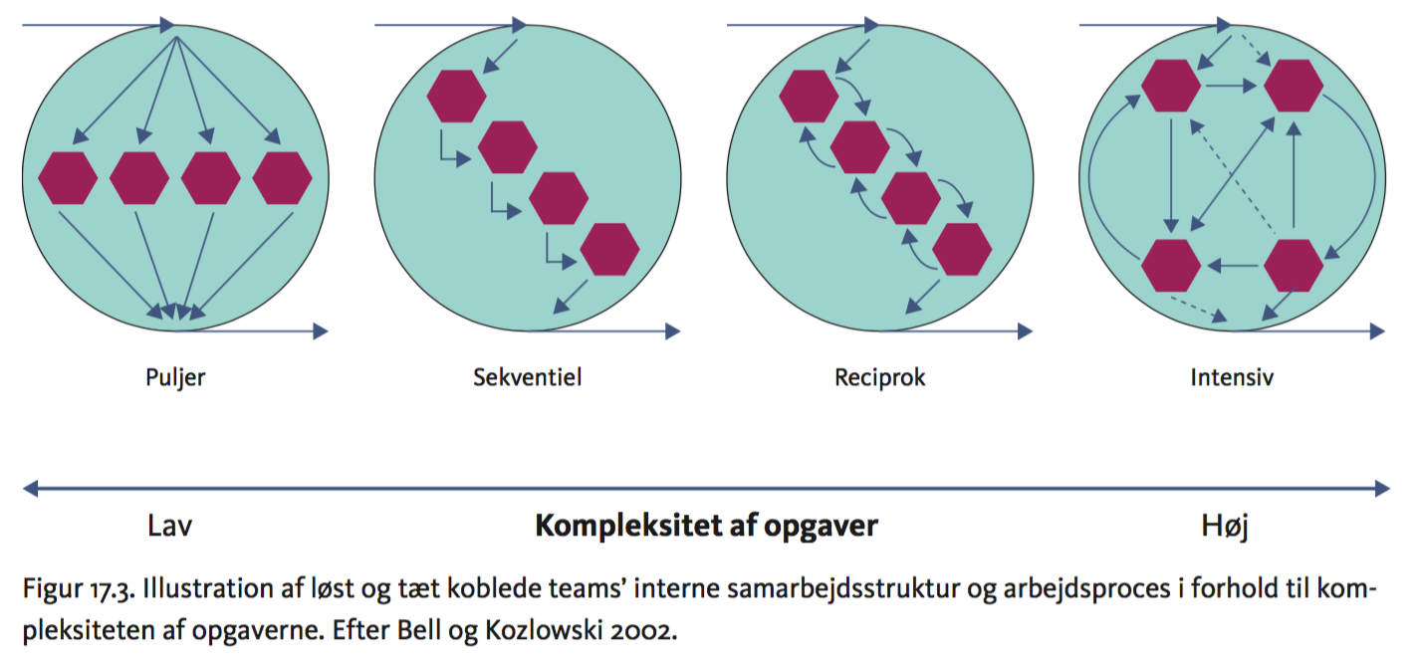
Teamstruktur
Tæt koblede teams: Synkron, flydende interaktion, som kræver aktiv, nærværende deltagelse fra andre medlemmer, og der er en høj grad af interdependens ift. opgaveløsningen.
Løst koblede teams: Asynkron interaktion og lav grad af interdependens, idet arbejdet kan udføres individuelt og ikke kræver deltagelse fra andre

Slide 15
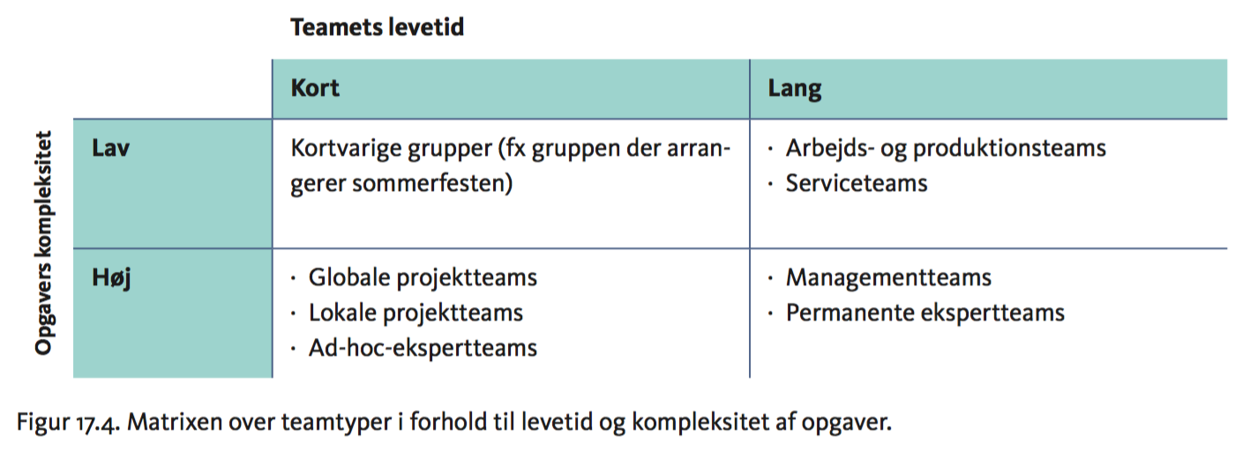
Teamtyper
Teams kan altså være vidt forskelligt struktureret: Især kompleksiteten af arbejdsopgaver har indflydelse på, om teamet har faste medlemmer eller på dynamisk vis udskifter disse, og om teamets arbejde er tidsbegrænset eller kontinuerligt.

Slide 16
Samarbejde mellem teams
Den co-operative model: Teams, som samarbejder i en løbende proces, og som har samme grad af ansvar og kompetencer.
Den delegerende model: Et ’supervisorteam’ påtager sig ansvaret for at allokere opgaver og planlægge tidsrammer for et ’workerteam.
Den konsulterende model: Distribuerede ekspertserviceteams, som kan tilkaldes til at udføre specifikke opgaver inden for deres ekspertiseområde.

Slide 17
Ledelse af teams
Ledelse af virtuelle teams er udfordrende, og leder og medarbejdere må agere anderledes end i traditionelle teams.
Lederen af et virtuelt team skal:
Manage arbejdet og samtidigt lade medlemmerne styre opgaverne selv.
Skabe motivation blandt teamets medlemmer.
Give feedback på opgaver og præstation.
Bidrage til udviklingen af medlemmernes talenter og evner.
Sikre organisatorisk opbakning til arbejdet og pleje interessentrelationer.
Skabe klare rammer og afgrænse teamet.
Facilitere samarbejde og relationer.
Medlemmerne af et virtuelt team skal:
Trække på hinandens kompetencer og påtage sig ledelsesroller når nødvendigt.
Styre egne arbejdsopgaver og i samarbejde med andre løse og koordinere disse
Trække på andres ekspertise, eks. ved at rådspørge teamets senior medlemmer og bruge dem som ’opgaveledere’.

Slide 18
Team- og projektledelse
Projektstyringsredskaber kan bruges til at styre projekter og teams
Projektprocesmodeller er gode, idet de visualiserer ledelses- og managementopgaver og illustrerer, hvilke opgaver der skal udføres hvornår.
Ulempen er, at de ikke tager højde for, hvilken type ledelse der er behov for i det enkelte i team for at sikre medarbejdernes tilfredshed, motivation osv.

